Slide 1
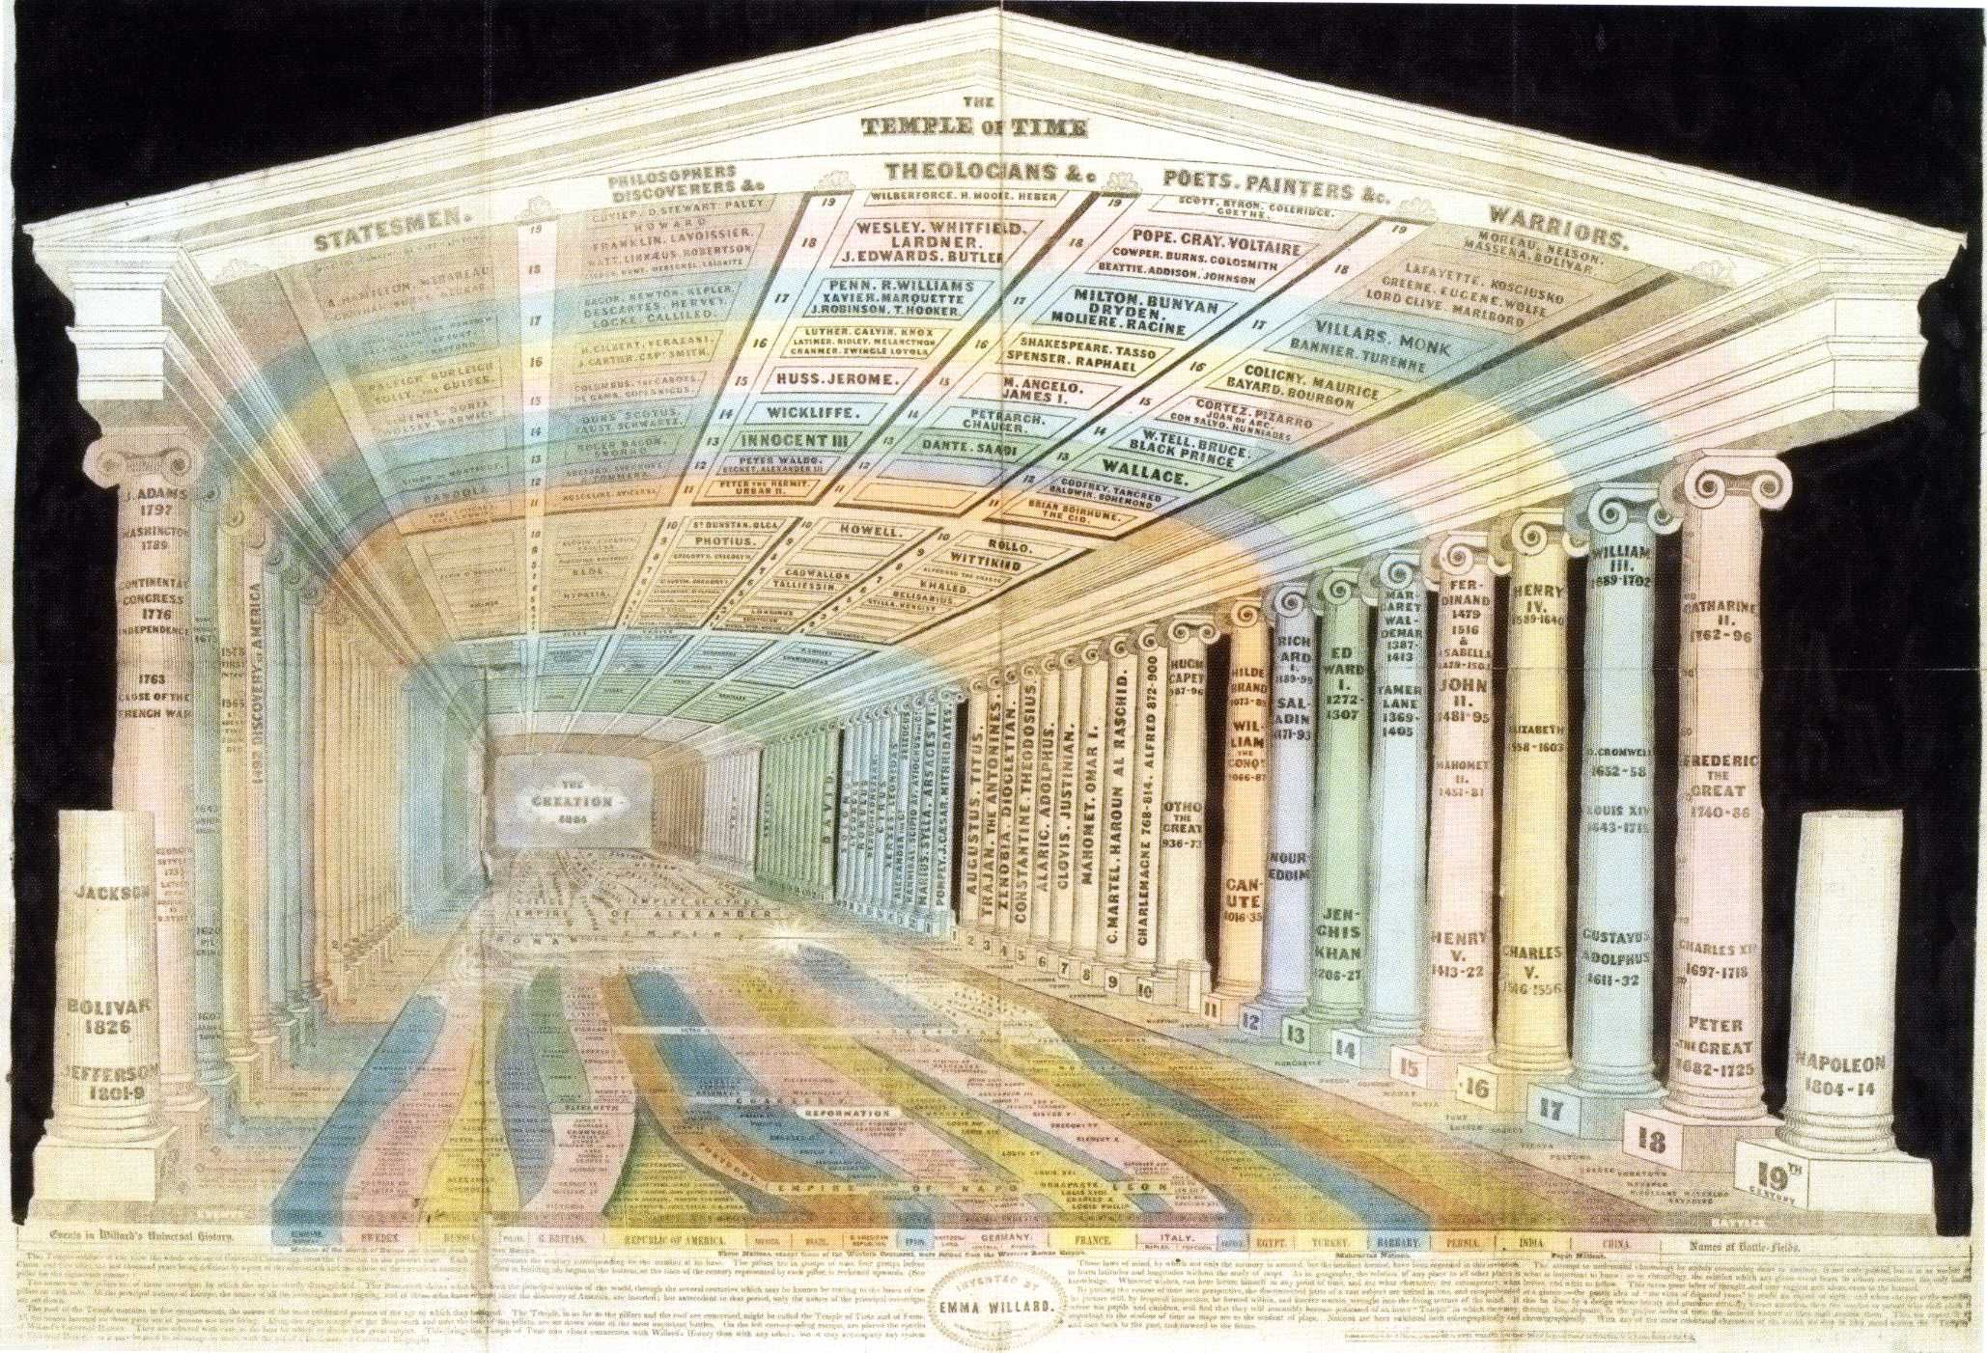
viz tank [a repository of data/info/knowledge visualisation solutions]
Dispositif “pédagogique” : une chronologie thématisée de “grands personages”
Temple of Time
Emma Willard (1846)
<http://www.datavis.ca/gallery/timelines.php>
J.Y. Blaise, I. Dudek 2021

Slide 2
viz tank [a repository of data/info/knowledge visualisation solutions]
Personnages triés par thématique
Le temps vient vers nous
Temple of Time
Emma Willard (1846)
<http://www.datavis.ca/gallery/timelines.php>
J.Y. Blaise, I. Dudek 2021

Slide 3
viz tank [a repository of data/info/knowledge visualisation solutions]
Discrétisation par siècle: une colonne, une couleur, un siècle
Temple of Time
Emma Willard (1846)
<http://www.datavis.ca/gallery/timelines.php>
J.Y. Blaise, I. Dudek 2021

Slide 4
viz tank [a repository of data/info/knowledge visualisation solutions]
Empire romain
Discrétisation par pays: une couleur, une nation
Temple of Time
Emma Willard (1846)
<http://www.datavis.ca/gallery/timelines.php>
J.Y. Blaise, I. Dudek 2021

